Slide 1
Проектный комитет
Стратегический проектный офис
Системный
администратор
Тренер
по проектному
управлению
Руководитель
Менеджер по
планированию
Методолог
Центр
СОВЕРШЕНСТВОВАНИЯ
Электронный
ОФИС
Руководство портфелем программ и проектов
Административная поддержка и поддержка принятия решений
Ведение архива документов
Анализ накопленного опыта
Обеспечение качества
Информационное обеспечение и поддержка
Программы
Стандарты
Технологии
Методическое обеспечение
Обучение
Заголовок
Программа 1
Заголовок
Внедрение инноваций
Проект 1
Куратор
Проект 5
Команда
исполнителей
Проект 2
Проект 4
Проект 3
Перевод инноваций
в режим функционирования

Slide 2
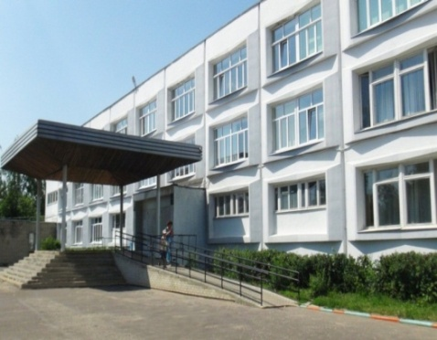
научно-практический семинар « Проектный характер конвергентного образования в условиях ЕИОС гимназии №23 г. Владимира »
МАОУ «Лингвистическая гимназия №23
им. А.Г. Столетова»
Муниципальное автономное общеобразовательное учреждение
«Лингвистическая гимназия №23
им. А.Г. Столетова»
Будущее проступает в детях. Они не такие ,как мы. И жить будут не в том мире, уж точно - не с теми же навыками.
Что должны понимать взрослые, готовые принять неизбежные изменения и дать поддержку будущему?
А. Асмолов
Наш адрес:
г. Владимир
Ул. Парижской Коммуны, 45-б
Телефон: 54-09-70
13 марта 2019 г

